Slide 1
HSC BMI
Class-XI
Welcome to Multimedia Class

Slide 2
1
শিক্ষক ও
প্রতিষ্ঠান
পরিচিতি
http://www.free-powerpoint-templates-design.com

Slide 3
Md.Shahin Al Faruk
Lecturer: Accounting
Uttar Abhaynagar Technical School & College

Slide 4
2
পাঠ পরিচিতি
http://www.free-powerpoint-templates-design.com

Slide 5
HSC
BMI
Class-XI
Subject: Production Planning, Control & Costing
Chapter 5: Job Costing

Slide 6
1
শিখন ফল
http://www.free-powerpoint-templates-design.com

Slide 7
পাঠ শেষে ছাত্র/ছাত্রীরা শিখতে পারবে…
1
জব ব্যয় কি ?
2
জব ব্যয় হিসাবের বৈশিষ্ঠ্য
3
জব ব্যয় হিসাবের প্রকারভেদ
4
জব ব্যয় হিসাব পদ্ধত্তির গাণিতিক সমস্যা ও সমাধান

Slide 8
3
পাঠ আলোচনা
http://www.free-powerpoint-templates-design.com

Slide 9
পাঠ আলোচনা
প্রশ্ন-১
উত্তরঃ
ক্রেতার চাহিদা ও ফরমায়েশ মোতাবেক উৎপাদনকারী যে পণ্য উৎপাদন করে থাকে তার ব্যয়কে জব ব্যয় (Job Costing)বলে
জব ব্যয় হিসাব কাকে বলে ?

Slide 10
পাঠ আলোচনা
প্রশ্ন-
উত্তর
জব ব্যয় হিসাবের প্রধান বৈশিষ্ঠ্যগুলো কী কী?
১
২
৩
৪
নির্দিষ্ট বর্ননা
অনুযায়ী
ক্রেতার ফরমায়েশ প্রাধান্য
খরচের পূর্ন
বিবরণ
পৃথক নম্বর

Slide 11
4
জব ব্যয় হিসাবের বৈশিষ্ঠ্যগুলোর বর্ননা
http://www.free-powerpoint-templates-design.com

Slide 12
পাঠ আলেচনা
১
ক্রেতার ফরমায়েশ প্রাধান্য পায়
বৈশিষ্ঠ্য
জব ব্যয়
হিসাবের
বৈশিষ্ঠ্যের বর্ননা
জব ব্যয় হিসাব পদ্ধত্তিতে ক্রেতার ফরমায়েশ অনুযায়ী উৎপাদন কারীকে পন্য উৎপাদন করতে হয়। অর্থাৎ ক্রেতা যে মান ও ধরণের পন্য চায় সেই পন্য উৎপাদন করা হয়।
http://www.free-powerpoint-templates-design.com

Slide 13
পাঠ আলেচনা
২
নির্দিষ্ট বর্ননা
অনুযায়ী
বৈশিষ্ঠ্য
জব ব্যয়
হিসাবের
বৈশিষ্ঠ্যের বর্ননা
জব ব্যয় হিসাবের অন্যতম একটি বৈশিষ্ঠ্য হল ক্রেতার বিশেষ চাহিদা ও বর্ননা মোতাবেক পণ্য উৎপাদন করা হয়ে থাকে
http://www.free-powerpoint-templates-design.com

Slide 14
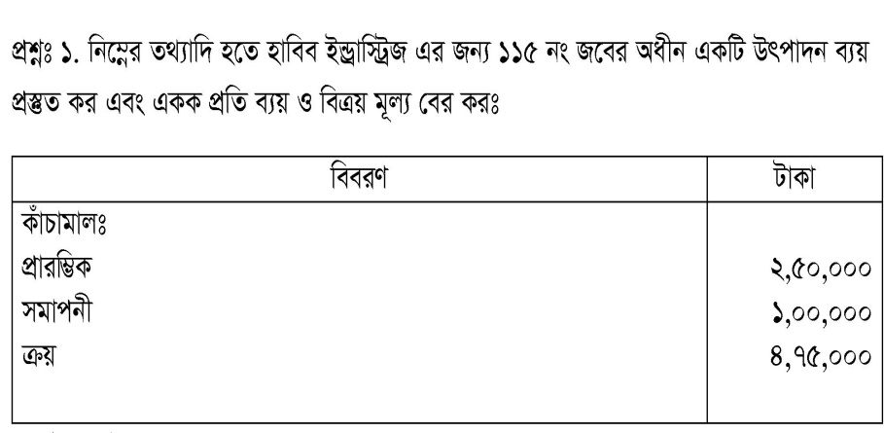
পাঠ আলেচনা
৩
পৃথক নম্বর
বৈশিষ্ঠ্য
জব ব্যয়
হিসাবের
বৈশিষ্ঠ্যের বর্ননা
জব ব্যয় হিসাব পদ্ধত্তিতে ক্রেতার প্রতিটি ফরমায়েশের বিপক্ষে যে পন্য উৎপাদন করা হয় তার জন্য পৃথক পৃথক নম্বর ব্যবহার করা হয়
http://www.free-powerpoint-templates-design.com

Slide 15
পাঠ আলেচনা
৪
খরচের পূর্ন
বিবরণ
বৈশিষ্ঠ্য
জব ব্যয়
হিসাবের
বৈশিষ্ঠ্যের বর্ননা
জব ব্যয় হিসাব পদ্ধত্তিতে ক্রেতার প্রতিটি ফরমায়েশ অনু সারে প্রতিটি জবের খরচ কেমন হবে তার বিবরণ দেওয়া থাকে
http://www.free-powerpoint-templates-design.com

Slide 16
5
গাণিতিক সমস্যা ও সমাধান
http://www.free-powerpoint-templates-design.com

Slide 17
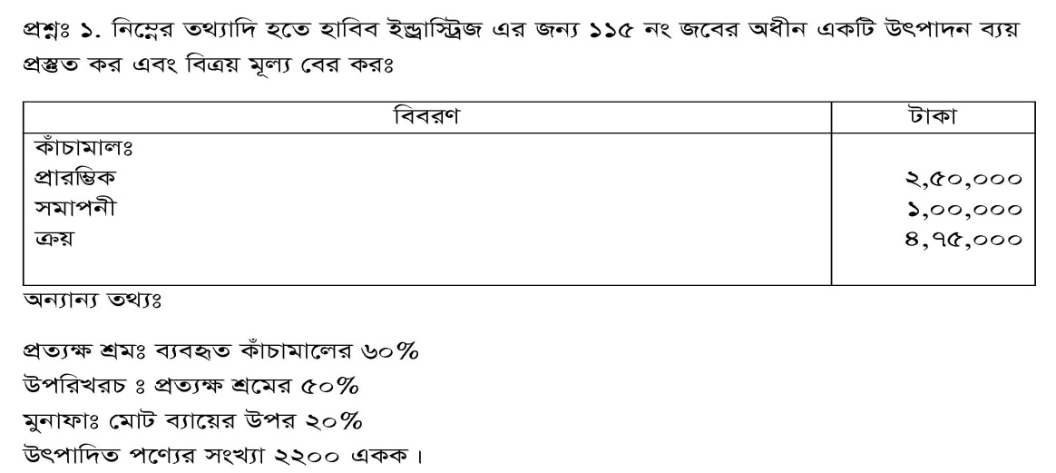
সমাধান
হাবিব ইন্ড্রাস্টিজএর
উৎপাদন ব্যয় বিবরণী
জব নং-১১৫
উৎপাদান-২২০০ একক
বিবরণ.
টাকা.
মোট ব্যয়(টাকা).
প্রারম্ভিক কাঁচামাল
২,৫০,০০০
যোগঃ ক্রয়
৪,৭৫,০০০
৭,২৫,০০০
বাদঃ সমাপনী কাঁচামাল
১,০০,০০০
*ব্যবহৃত কাঁচামাল ব্যায়
৬,২৫,০০০
যোগঃ প্রত্যক্ষ শ্রম(৬,২৫,০০$×৬০\%)$
৩,৭৫,০০০
*মুখ্য ব্যয়
১০,০০,০০০
যোগঃ উপরি খরচ(৩,৭৫,০০$×৫০\%)$
১,৮৭,৫০০
*মোট ব্যয়
১১,৮৭,৫০০
যোগঃ মুনাফা (১১,৮৭,৫০০$×২০\%)$
২,৩৭,৫০০
*বিক্রয় মুল্য
১৪,২৫,০০০

Slide 18
6
পাঠ মুল্যায়ন
http://www.free-powerpoint-templates-design.com

Slide 19
সংক্ষিপ্ত প্রশ্ন ও উত্তর
ক্রেতার ফরমায়েশ মোতাবেক পণ্য উৎপাদন হয় কোথায়
ক. ‍ উৎপাদন ব্যয় হিসাবে
খ. ‍ জব ব্যয় হিসাবে
গ. ‍ বেতন হিসাবে
ঘ. ‍ রেওয়ামিলে
উত্তরঃ খ. ‍ জব ব্যয় হিসাবে
জব ব্যয় হিসাবে প্রতিটি জবের জন্য থাকে ----- নম্বর
ক. ‍ একই
খ. ‍ পৃথক পৃথক নম্বর
গ. ‍ কোন নম্বর থাকেনা
উত্তরঃ খ. ‍পৃথক পৃথক নম্বর
ঘ. ‍ উপরের কোনেটি নয়
জব ব্যয় হিসাবে পণ্যের বৈশিষ্ঠ্যের বর্ননা দেয় কে?
ক. উৎপাদনকারী
খ. ‍ বিক্রেতা
গ. ‍ ক্রেতা
উত্তরঃ গ. ‍ক্রেতা
ঘ. ‍ কেউ নয়

Slide 20
Stay Home
Stay Safe
https://medatecblog.wordpress.com/
http://uatsac.edu.bd/
Thank You

